Slide 1
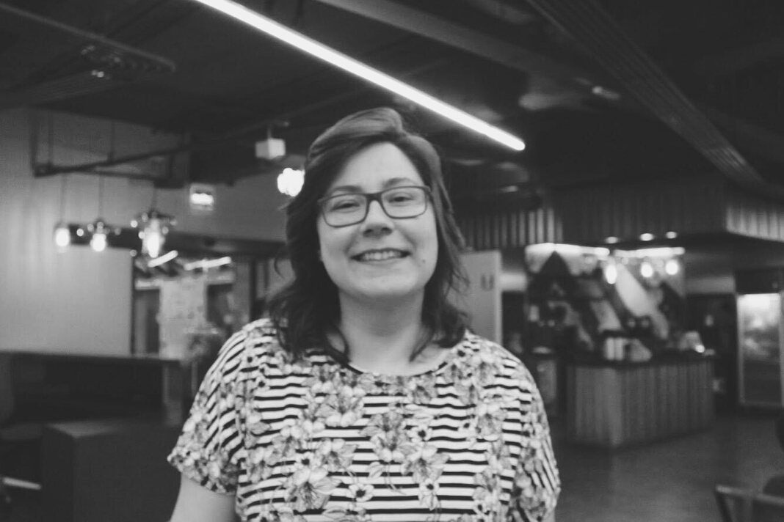
hroad
a dedicação é singular pra mim.
01

Slide 2
Conteúdo
O que veremos?
02
Nosso Desafio
Design & Implementação
Nosso Desenvolvimento
Dicas de amor

Slide 3
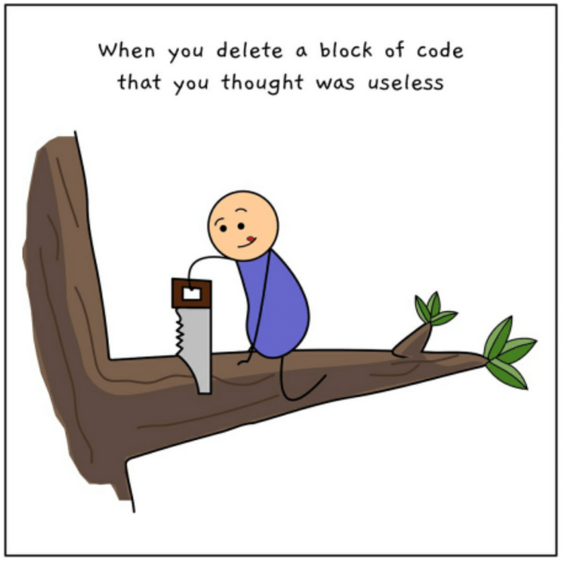
Desafios da vida
Software Escalável
Manutenibilidade
Qualidade

Slide 4


04
Problemas à vista
ctrl + c, ctrl + v
mudanças = dor de cabeça
padrão. que padrão?

Slide 5
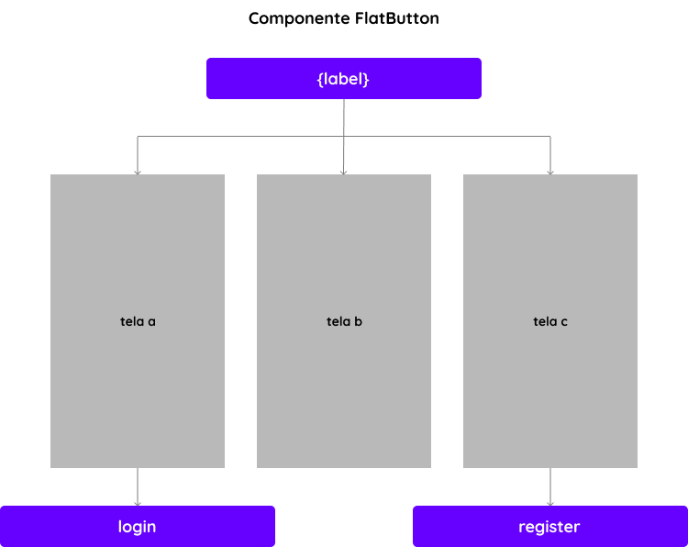
Soluções
à vista
integridade
mudanças = paixão
alterações/inclusões = só amor
Eu vejo componentes. Com que frequência? O tempo inteiro.

Slide 8
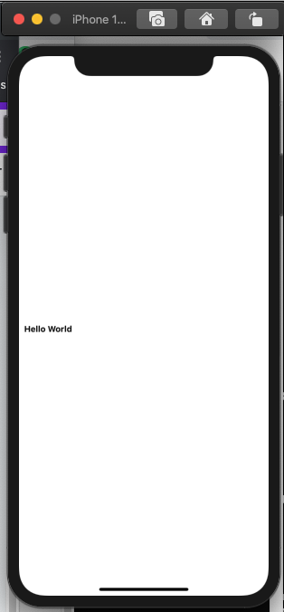
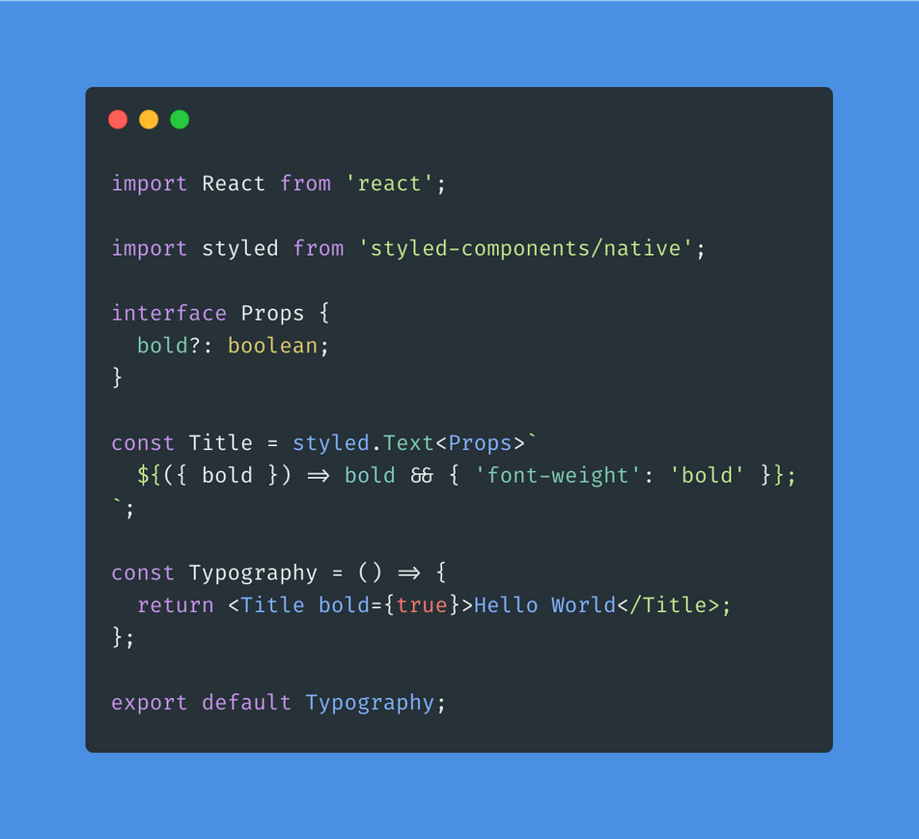
styled-components
css-in-js
reutilização
class what?

Slide 9
incluir git flatbutton

Slide 10
STYLED.[NOME-REACT-NATIVE] ~ STYLED.TEXT``;
resumindo
CSS-IN-JS;
SEM SIDE-EFFECTS OU
NOME DE CLASSES;

Slide 11
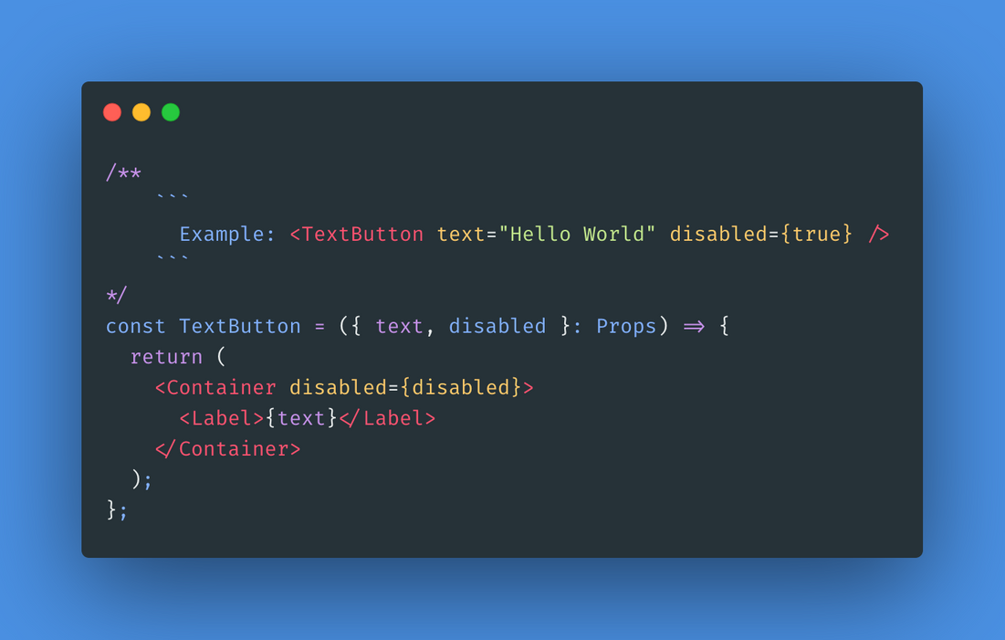
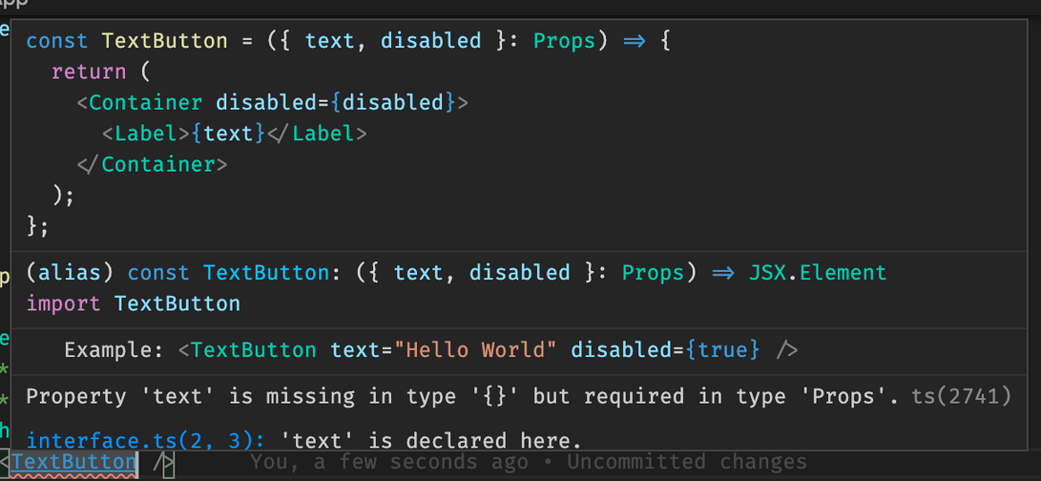
Elegância
w/ jsdoc

Slide 12
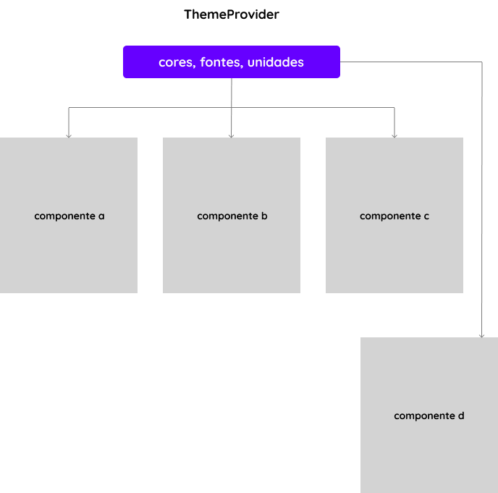
Adivinhar?
Autocomplete
O que está disponível?

Slide 13
incluir gif themeprovider

Slide 14
14
contexto
foco
robustez
performance
genéricos ~ manutenção
escalabilidade
determinação
leia sempre que possível as docs
dedicação

Slide 15
Com amor
Jacarankids
Camila campos
Matheus Santos

Slide 16

GitHub
hstrada
Portfólio
Obrigada
hstrada.io
LinkedIn
https://www.linkedin.com/in/helenastrada/

Slide 17


17
Código Fonte

